Slide 1
耶穌是
『道路，真理，生命』
約翰福音 14:1-18
主日講道 09-04-2016

Slide 2
經文：
約翰福音 14:1-18

Slide 3
你們信神，也當信我
（1）2-4節 - 相信『父的家和耶穌的再來』
（2）5-10節 - 相信『耶穌是唯一道路=真理』
（3）11-14節–相信『奉耶穌的名祈求，必 成就讓父神得榮耀的事』
（4）15-17節- 相信『順服遵守主命，就得聖靈常常（永遠）同在』
18節： 我不撇下你們為孤兒、我必到你們這 裡來。

Slide 4
为何基督（信仰）才是真理？
耶稣的独特宣告
“我就是道路，真理和生命，若不藉着我，没有人可以到父神那里去” – （约14：6）
三种可能性 （C.S. Lewis)
1. 耶稣说的是假的，是骗子 （X)
耶稣在神智上不清楚，是瘋子 （X)
耶稣是神的儿子 （V)
Notes:
把title 标示清楚，让听众好连接前后

Slide 5
你們信神，也當信我
（1）2-4節 - 相信『父的家和耶穌的再來』
（2）5-10節 - 相信『耶穌是唯一道路=真理』
（3）11-14節–相信『奉耶穌的名祈求，必成就讓父神得榮耀的更大的事』
（4）15-17節- 相信『順服遵守主命，就得聖靈常常（永遠）同在』
18節：
我不撇下你們為孤兒、我必到你們這裡來。

Slide 6
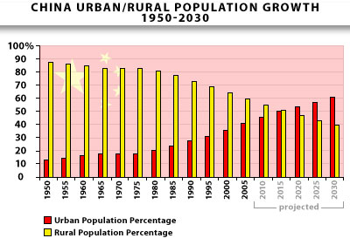
中國都市化
中國城市教會隨城市人口高速成長
1953 13.3%
1964 18.3%
1982 20.9%
1990 26.4%
2000 36.2%
2012 52.6%
2030 60.0+%

